Slide 1
GÜMÜŞDERE İLKOKULU VE ORTAOKULU BRİFİNG DOSYASI
“Eğitimdir ki, bir milleti ya hür, şanlı yaşatır, ya da bir milleti esaret ve sefalete terk eder.”
Mustafa Kemal ATATÜRK

Slide 2
Gençler !
Cesaretimizi takviye ve idame eden sizlersiniz. Siz, almakta olduğunuz terbiye ve irfan ile insanlık ve medeniyetin, vatan sevgisinin, fikir hürriyetinin en kıymetli timsali olacaksınız. Yükselen yeni nesil, istikbal sizsiniz. Cumhuriyeti biz kurduk, onu yükseltecek ve yaşatacak sizsiniz.
M. Kemal ATATÜRK

Slide 5
1.BÖLÜM
KURUMUN ADI
KURUMUN ADRESİ
KURUMUN İLETİŞİM BİLGİLERİ
KURUM KODU
KURUM MÜDÜRÜ
KURUM VİZYONU
KURUM MİSYONU
KURUMUN TEMEL AMAÇLARI
KURUMUN İLKE VE DEĞERLERİ

Slide 6
Kuruma İlişkin Genel Bilgiler
Kurumun Adı: Gümüşdere İlkokulu ve Ortaokulu
Kurumun Adresi: Gümüşdere Mah. Gümüşdere Cad.No:33 Sarıyer / İSTANBUL
Kurumun Telefonu: 0212 203 80 04
Kurumun Faksı: 0212 203 80 04
Kurumun Web Adresleri: http://www.gumusdereilkokulu.meb.k12.tr http://www.gumusdereortaokulu.meb.k12.tr
Kurumun Elektronik Posta Adresleri: 739153@meb.k12.tr 739148@meb.k12.tr
Kurumun Seviyesi : İlköğretim
Kurumun Öğretim Şekli: İkili Eğitim
Kurumun Bağlı Olduğu Genel Müdürlük: Temel Eğitim Genel Müdürlüğü
Kurumun Müdürü: Saffettin YAYLACI
Kurum Kodları: İlkokul: 739153 Ortaokul:739148
Kurumun Eğitim Öğretime Başlama Yılı: 1926
Okutulan Birinci ve İkinci Yabancı Dil: İngilizce / -
GÜMÜŞDERE İLKOKULU VE ORTAOKULU
BRİFİNG DOSYASI

Slide 7
Kuruma İlişkin Genel ilgiler
Vizyonumuz :
● Toplumun, eğitim düzeyini ve böylece yaşam kalitesini yükseltmek amacı ile eğitim ve öğretimi en üst düzeyde, bilimsel teknikleri kullanarak sunmak. ● Öğrencileri; duymaya, düşünmeye, özellikle araştırmaya yöneltmek, yeni bilgi ve uygulamaları geliştirip desteklemek. ● Arkadaşlık ilişkilerini, insan sevgisini geliştirmek, sorumluluk alabilecek ‘Ben’i yaratmak ve yaşatmaktır.
Misyonumuz :
● Eğitimde mükemmellik, ● Seçkin öğretmen kadrosu ile öğrenci-veli memnuniyeti ve mutluluğu yaratmak ● Tarihi doğal örgüsü ile ülkemizde seçkin ve örnek bir eğitim kurumu olmaktır.
Kurumumuzun Temel İlke ve Değerleri:
1-Atatürk ilke ve inkılâplarına bağlılık 2-Çağdaşlık 3-Güvenilirlik 4-Hoşgörü 5-Saygı ve sevgi 6-Ortak sorumluluk bilinci 7-Esneklik 8-Eşitlik 9-Eleştiriye açıklık 10-Objektiflik 11-Ekip anlayışı
GÜMÜŞDERE İLKOKULU VE ORTAOKULU
BRİFİNG DOSYASI

Slide 8
2.BÖLÜM
KURUMUN TARİHÇESİ
KURUMDA OKUTULAN DERSLER
KURUMUN BİRİMLERİ
KURUM ÖĞRETMEN BİLGİLERİ
KURUMUN ÖĞRENCİ BİLGİLERİ

Slide 9
Kurumun Tarihçesi
Kurumumuzun Tarihçesi :
Gümüşdere İlkokulu ve Ortaokulu ,Gümüşdere Köyü halkının 1923 yılı sonunda Selanik’ten gelmesiyle 1926 yılında iki katlı ahşap bir binada eğitim ve öğretime başlamıştır. İki sınıfı olan ve üç yıllık eğitim veren bu okuldan ilk mezunlar 1930-1931 öğretim yılı sonunda verilmiştir. Gümüşdere ilkokulu 1941 yılında beş yıllık olarak öğretime devam ederken 1942 -1943 yıllarında okulun öğretmeninin askere alınmasıyla iki yıl kapalı kalmıştır. Eğitim ve öğretim etkinlikleri 1944 yılından beri aralıksız olarak sürdürülmektedir. 1953 yılında iki sınıflı olarak yapılan yeni binaya sonradan ek bir sınıf daha eklenmiştir. 1975 yılında okul bahçesine İlhan ATAKOL adına bir derslik yaptırılarak okulumuza bağışlanmıştır. 1997 yılında sekiz yıla çıkan ilköğretim uygulamasıyla birlikte isim değişikliği olmuş ve “Gümüşdere İlköğretim Okulu” olarak eğitim öğretimini sürdürmüştür. 2000 yılında Hasan BERBER tarafından yaptırılan özel eğitim sınıfı ise okulumuzun hizmetine sunulmuştur. Okul binamız, 2012 yılında ise Kanal D tarafından, 2015 yılında ise İstanbul Teknik Üniversitesi öğrencileri tarafından bir sosyal sorumluluk projesi kapsamında yenilenmiştir. Okulumuz halen aynı binada ilkokul ve ortaokul olarak ikili eğitim formatında eğitim öğretime devam etmektedir.
GÜMÜŞDERE İLKOKULU VE ORTAOKULU
BRİFİNG DOSYASI

Slide 10
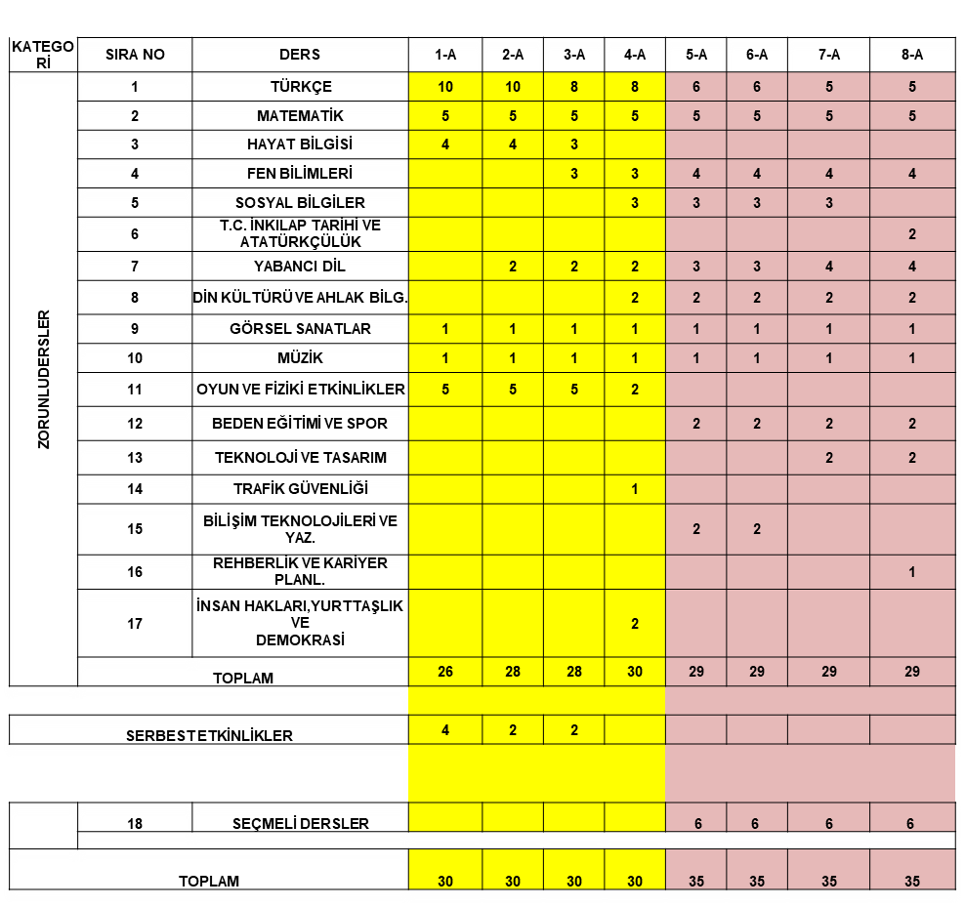
Kurumda Okutulan Dersler (Tüm Sınıflar)

Slide 11
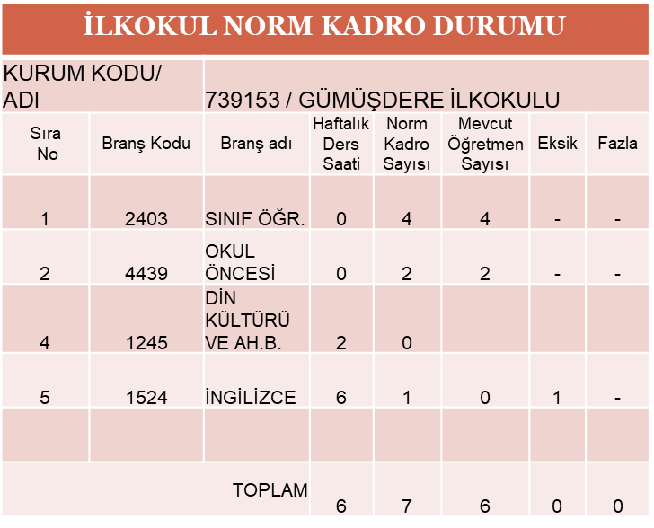

Slide 12
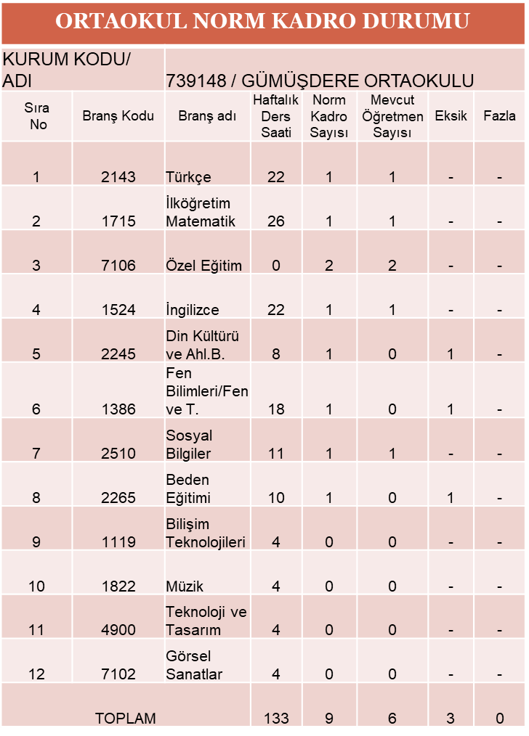

Slide 13
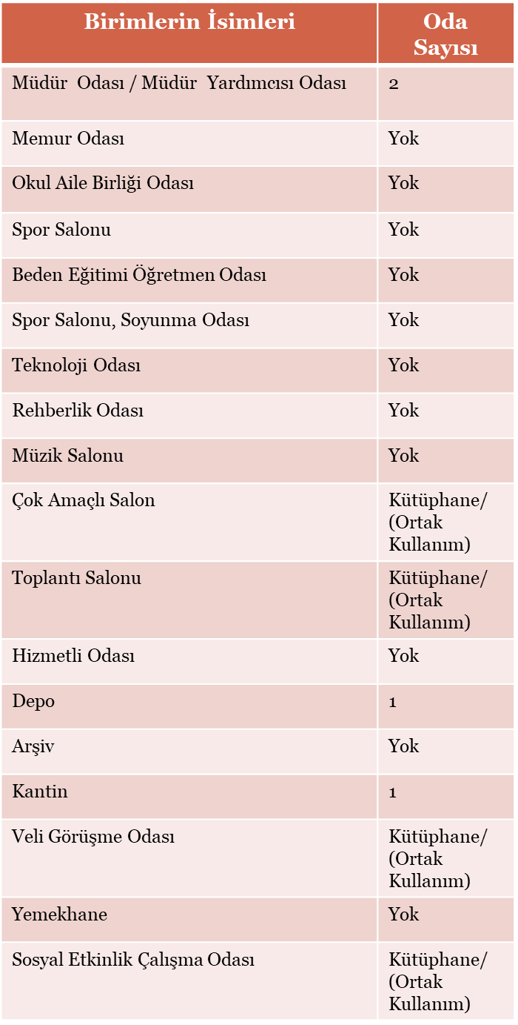
Kurumun Birimleri

Slide 14
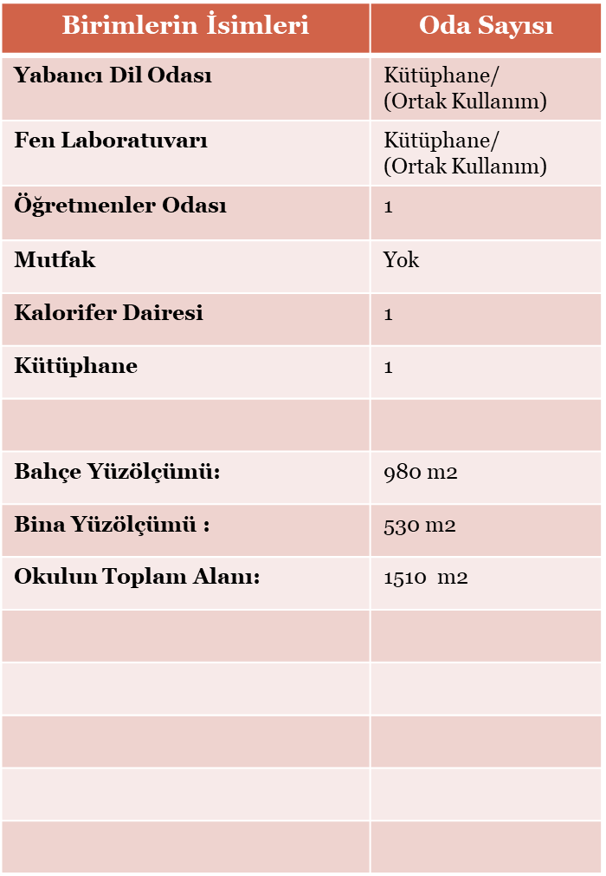
Kurumun Birimleri

Slide 15
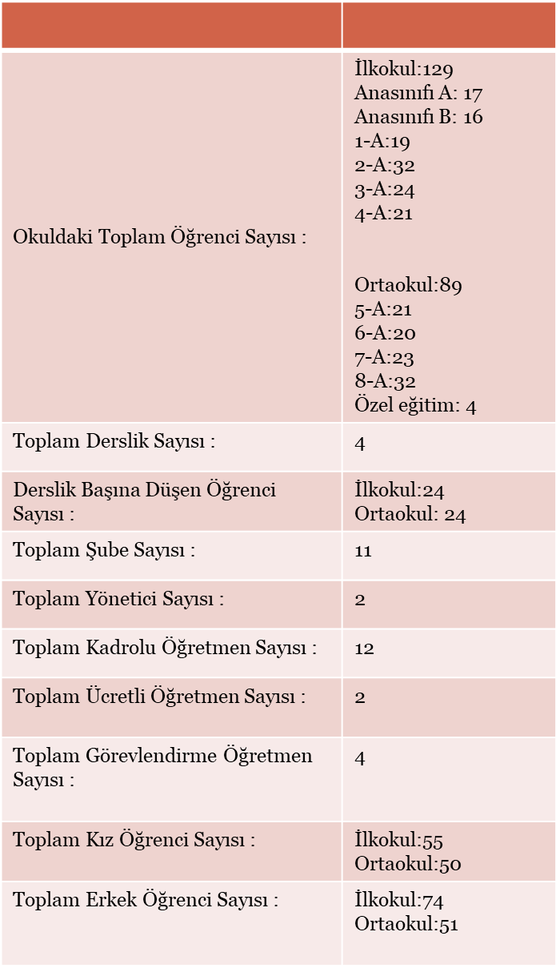
Öğretmen , Öğrenci ve Sınıflara İlişkin istatistikler

Slide 16
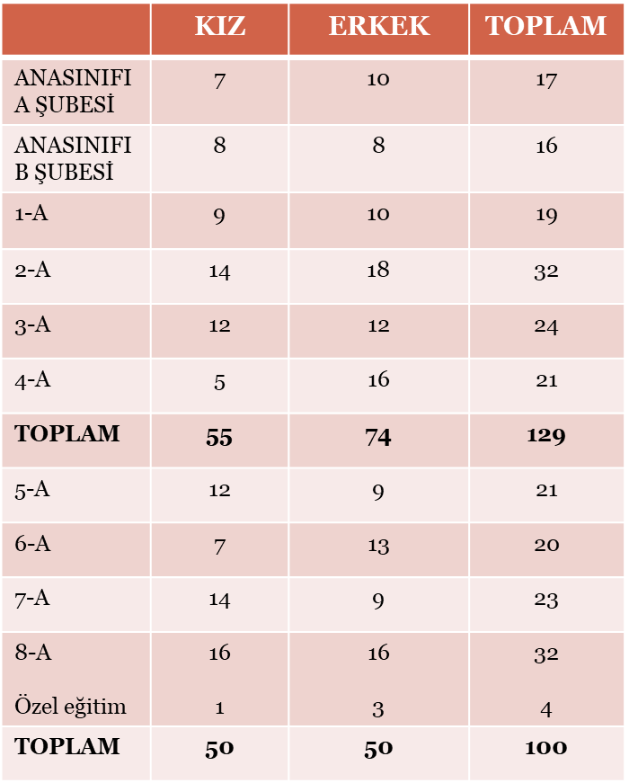
Öğretmen , Öğrenci ve Sınıflara İlişkin istatistikler

Slide 17
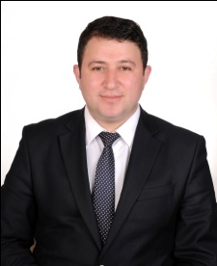
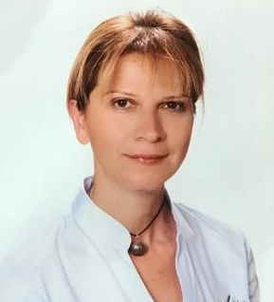
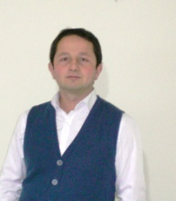
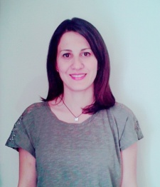
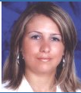
Öğretmen Bilgileri ve Branşlara Göre Dağılımları
S.N. | Öğretmen Adı Soyadı | Branşı | Fotoğraf
1 | Saffettin YAYLACI | Okul Müdürü Din Kültürü ve Ahlak B.
2
3 | Mustafa TURAN | Türkçe
4 | Özge CEBECİ | Matematik
5 | Selime ÖZTEMUR | Özel Eğitim Öğretmenliği
Züleyha KUL
Müdür Yardımcısı
Sınıf Öğretmenliği

Slide 18
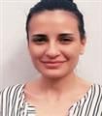
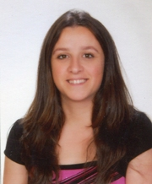
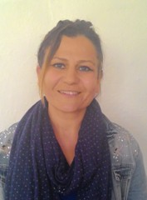
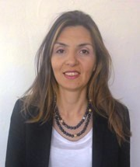
Öğretmen Bilgileri ve Branşlara Göre Dağılımları
S.N. | Öğretmen Adı Soyadı | Branşı | Fotoğraf
6 | Hilal Elif AKGÜN | Özel Eğitim Öğretmenliği
7 | Nejla KARADENİZ | Okul Öncesi Öğretmenliği
8 | Ayfer ÖZÇELİK | Okul Öncesi Öğretmenliği
9 | Rana SANAÇ | Sınıf Öğretmenliği
10 | Dilek YELİS | Sınıf Öğretmenliği

Slide 19
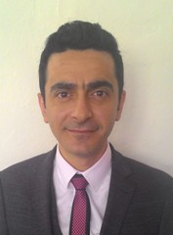
Öğretmen Bilgileri ve Branşlara Göre Dağılımları
S.N. | Öğretmen Adı Soyadı | Branşı | Fotoğraf
11 | Mesude DERELİ | Sınıf Öğretmenliği
12 | Serdar AKDENİZ | Sınıf Öğretmenliği
13 | Birsen KURAL | İngilizce

Slide 20
3.BÖLÜM
KURUMUN SORUNLARI
ÇÖZÜM ÖNERİLERİ
SOSYAL FAALİYETLERİ
FİZİKİ AÇIDAN YAPILAN VE YAPILACAK ÇALIŞMALAR

Slide 21
Kurumun Sorunları ve Çözüm Önerileri
Bina İle İlgili Sorunlar:
Okulumuzun binası 1954 yılında yapılan ana binaya eklemelerle bugünkü halini almıştır. Okulumuz şu anki haliyle çok parçalı bir yapıya sahiptir. Halen okulumuzda birbirinden bağımsız üniteler halinde toplam 5 okul binası bulunmaktadır. Okulumuzda her sene yapılan tadilat ve onarımlarla eğitim öğretim devam etse de öğrencilerimizin kullanabilecekleri geniş bir bahçe, spor salonu, oyun alanları, toplantı ve konferans salonu, branşlara göre kullanılabilecek alanlarımız (Müzik Sınıfı, Resim Sınıfı gibi) bulunmamaktadır. Okulumuz konum itibariyle mahallenin girişinde ve tehlikeli bir trafik güzergahında olup araç ve yaya güvenliği açısından okulumuzda güvenlik sorunları yaşanabilmektedir. Okulumuzun önünden geçen hafriyat kamyonları öğrencilerimiz, velilerimiz ve okulumuz açısından büyük bir risk oluşturmaktadır. Okulumuzun binasından kaynaklanan fiziki olumsuzluklarının okulumuzun öğrenci potansiyelini etkilediği, öğrencilerimizin okulumuzun kayıt bölgesinde bir adreste oturmasına rağmen başka okullara gitmelerine neden olduğu değerlendirilmektedir. Bunun yanında okul binamızın tek katlı olması bir avantaj olarak değerlendirilmektedir.

Slide 22
Kurumun Sorunları ve Çözüm Önerileri
Öğretmen-Yönetici İle İlgili Sorunlar:
Okulumuzda iki farklı okul olmasına rağmen ilkokul ve ortaokulun tek bir müdürlük çatısı altında toplanması ve tek bir okul müdürü olması insan kaynakları anlamında önemli bir sorundur. Tek bir okul müdürü olması hem kurumsal olarak, hem de pedagojik olarak bazı sıkıntılara yol açmaktadır. Okulumuzda yöneticilik normunda ilkokulda ve ortaokulda kadrolu bir müdür yardımcısının olmaması, sadece ilkokulda görevlendirme bir müdür yardımcısı olması, okul yönetiminde istikrarlı bir yönetim sürecinin işlemesini engellemekte, işgücü açığı doğurmakta, kurumsal iklimi olumsuz etkilemektedir. Yine okul binamızın yetersiz olmasından dolayı ikili eğitim şekliyle eğitim öğretim faaliyetlerinin yapılıyor olması, hem okul binasına ilişkin yetersizliklerin hem de ikili eğitim şeklinin öğrenci talebinde eksilmelere yol açmasından dolayı ders saatlerinin az olması bazı branşlarda öğretmen açığı doğurmaktadır. Ders saati az olduğu için Görsel Sanatlar, Beden Eğitimi, Din Kültürü, Müzik, Teknoloji Tasarım derslerinden okulumuzun öğretmen normu bulunmamaktadır. Bu durum başka okullardan ders tamamlama yoluyla öğretmen görevlendirilmesiyle veya ders ücreti karşılığı öğretmen görevlendirilmesiyle giderilmeye çalışılmaktadır. Okulumuzda özel eğitim ve okul öncesi hariç diğer bütün alan ve branşlarda tek öğretmen bulunmaktadır. Öğretmenin kendisinden başka, zümresinde bir arkadaşının bulunmaması, işbirliği yapma , alanla ilgili bilgi, belge paylaşımı, ortak bir vizyon uluşturup bunu uygulama, birlikte öğrenme, rekabete dayalı eğitim çalışmaları konusunda kurumsal kültürümüzü olumsuz bir şekilde etkilediği değerlendirilmektedir.

Slide 23
Kurumun Sorunları ve Çözüm Önerileri
Öğrenci Devamı İle İlgili Sorunlar:
Öğrencilerimizin devam durumları yakından takip edilmekte olup devamsızlığı fazla olan öğrencilere gerekli bildirimler yapılmakta, devamsızlıklarına yönelik önlemler alınmaktadır. Velilerimizin 8383 Meb Mobil Bilgi servisine abone olmaları teşvik edilerek öğrencilerimizin devamsızlık durumlarını yakından takip etmeleri sağlanmaktadır.
Veli İle İlgili Sorunlar:
Okulumuzda toplum temelli okul yönetiminin temel ilkeleri çerçevesinde bir yönetim anlayışı sergilenmektedir. Bu kapsamda veli odaklı projeler geliştirilmekte, velilere yönelik okuma yazma kursları düzenlenmekte, okulu toplumsal, kültürel, sanatsal bir merkez haline getirecek bir anlayışla velilerimizle iletişim kurulmaktadır. Bu doğrultudan okulumuz velileri ve özellikle öğrencilerimizin anneleri, okulumuza, etkinliklerimize ve öğrencilerimize yönelik ilgi sahibi ve hassas velilerdir. Genel veli toplantılarının yanı sıra diğer zamanlarda da okul idaresi ve öğretmenlerle iletişim halindedirler. Ancak velilerimizden öğrencilerimizin babalarının yoğun iş hayatı içerisinde öğrencilerin eğitimlerine ve okulumuzun etkinliklerine yeterli zaman ayırmadıkları, bu durumun da okulumuzun pedagojik ve toplumsal hedeflerini aksattığı değerlendirilmektedir.

Slide 24
Kurumun Sosyal Faaliyetleri
Sene İçinde Yapılan programlar ve Özel Günler:
Okulumuzda belirli gün ve haftalar kapsamında yapılan sosyal, kültürel yarışma, tören, etkinlikler olabildiğince geniş katılımlı etkinlikler halinde yapılmaktadır. İlçe, bölge ve il çapında temel takım sporları ve geleneksel çocuk oyunlarına okulumuz pek çok öğrencimizle katılmaktadır. Bu kapsamda okulumuzdaki öğrencilerin %85 i lisanslı ve oyuncu kartlı sporcu konumundadırlar. Okulumuz farklı sosyal sorumluluk ve topluma hizmet çalışmalarına katılmaktadır. Bu kapsamda kardeş okul etkinlikleri, üniversitelerle akademik ve sosyal kültürel ve sanatsal işbirliği projeleri yürütülmekte, resmi okullarda işbirliği yapılmaktadır. Okulumuzun kurumsal hafızası ve kültürüne son derece olumlu katkılar yapan geleneksel etkinliklerimiz olan sene sonu kermesi, mezuniyet törenleri, okuma bayramları, sınıf bazında performans gösterileri, şiir dinletileri anasınıfı sene sonu törenleri gibi etkinlikler, okulumuzda yapılan geleneksel etkinliklerdir. Okulumuzda her sene Bakanlığımızın ,İlçe ve İl Milli Eğitim Müdürlüklerimizin düzenledikleri pek çok yarışma ve projeye de katılım sağlanmaktadır: Bu kapsamda, “Bu Benim Eserim”, “İyi Örnekler”, “Okullar Hayat Olsun”, “Bir Ses İki Hareket” vb. etkinlikler bunlardan başta gelen etkinliklerdir. .

Slide 25
Kurumun Sosyal Faaliyetleri
Maddi Yardıma Muhtaç öğrencilerin tespit edilmesi ve yapılan yardımlar:
Öğretim yılı başında sınıf öğretmenleri ve okul rehber öğretmenlerinin yardımıyla okulumuzdaki fakir, şehit çocuğu, öksüz ve yetim öğrenciler tespit edilmekte, bu öğrencilerimize farklı derneklerin, kurumların yardım ve burs vermeleri için olanak sağlanmaya çalışılmaktadır. Ayrıca sene içerisinde okul aile birliğimiz ile hayırseverler aracılığıyla öğrencilerimizin ihtiyaçları karşılanmaya çalışılmaktadır.
İl içi ve il dışı gözlem ve İnceleme gezileri:
Öğretim yılı içinde öğretmenlerimizin organizasyonlarıyla il içi geziler düzenlenmektedir. Topkapı Sarayı gezisi, Bilim Müzesi gezisi bunlardan sadece bazılarıdır. Özellikle il ve ilçe merkezine uzak bir okul olarak öğrencilerimizin özellikle gitmedikleri, gidemeyecekleri yerlere yapılan sosyal ve kültürel geziler okulumuzca önemsenmektedir. Diorama Tarih Müzesi Gezisi, Vehbi Koç Müzesi Gezisi, Darıca Hayvanat Bahçesi, Sakıp Sabancı Müzesi Gezisi, Fetih 1453 Müzesi Gezisi, bunlardan bazılarıdır.
Ortaöğretim Kurumları Tanıtım etkinlikleri:
Okulumuzu bitiren öğrencilerimize devam edecekleri üst öğrenim kurumları hakkında bilgi vermek, o kurumları yerinde ve birinci ağızdan bilgi sahibi olmalarını sağlamak amacıyla öğrencilerimiz hem ilçemizdeki, hem de yakın ilçelerdeki sınavla veya sınavsız öğrenci alan ortaöğretim kurumlarına çalışma ve inceleme ziyaretleri gerçekleştirilmektedir.

Slide 26
Kurumun Sosyal Faaliyetleri
Tören ve Kutlama programları:
Okulumuzda belirli günlerde ve resmi bayram ve anma etkinliklerinde içerik olarak yoğun, katılımcılar açısından kalabalık pek çok etkinlik düzenlenmektedir. İlköğretim Haftası, 23 Nisan, 10 Kasım, 12 Mart, 18 Mart,29 Ekim tarihlerinde yapılan resmi tören ve anma etkinlikleri ile Milli Eğitim Bakanlığınca belirlenen belirli gün ve haftalar öğrenci ve velilerimizin yoğun katılımıyla icra edilmektedir.
Sportif Etkinlikler:
Okulumuzda kadrolu bir beden eğitimi öğretmeni olmamasına rağmen öğrencilerimiz kızlar ve erkekler çapında yaş gruplarına göre voleybol, basketbol, masa tenisi ve satranç etkinliklerine katılmaktadırlar. 23 Nisan,19 Mayıs ve 18 Mart Özel günlerinde yapılan kros yarışmaları okulumuzun katıldığı bazı sportif etkinliklerdir.

Slide 27
Fiziki Açıdan Yapılan Çalışmalar
Atatürk Köşesinin Düzenlenmesi | Yapıldı
Personel Resimli Bilgi Köşesi | Yapıldı
Laboratuarlarının Açılması | Yapıldı
Okul İnternet Sitesinin Yenilenmesi | Yapıldı
Bahçe Düzenlemesi | Yapıldı
Okulun Dış Tehditlerden Korunması | Yapıldı
Okul Risk Eylem Planının Hazırlanması | Yapıldı
Sınıfların Akıllı Tahtalarla Donatılması | Yapılmadı
Okulun Teknolojik Donanımı | Yapıldı
Okul Başarı Köşesinin Oluşturulması | Yapıldı
Okulun Fiziki olarak İç ve Dış Yapısının Düzenlenmesi | Yapıldı
Fen Laboratuvarının Düzenlenmesi | Yapıldı
Kütüphanenin Düzenlenmesi | Yapıldı

